Slide 1
脚下照顧（無知の知）
２０２１年２月２２日
NPO未来構想戦略フォーラム
地球市民機構（市民国連）
共同代表
大脇準一郎

Slide 2
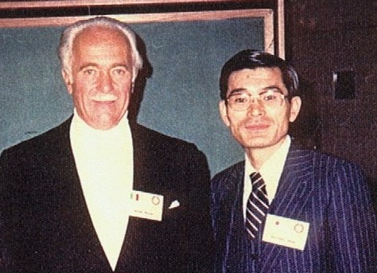
概要
現代文明の課題
存在観の相違
文明の危機と新しい文明の創造
ニューコンセプトの創造
自らに学ぶ
１） 人体構造と文明
２） 自然生活→社会生活→精神生活

Slide 3
現代文明の課題 (1973.10 ローマクラブ東京会議）
価値
社会システム
科学・技術
自然科学 行き過ぎ
社会科学 怠慢
哲学 貧困
宗教 死んでしまった
「人間社会を発明」（Invent） D. Garbo ※小松昭夫社長
☞ 哲学・宗教の発明 ※大脇準一郎 (理工学部電気工学科 ⇒ )

Slide 4
東西の存在観の相違
連体（関係性） 東洋 人間、人類、家族、国家 ・・・・
存在とは
個物 西欧 a man,women, beings ・・・・
アポーリア
（難問）
神学 ： 三位一体論、キリスト論
哲学 ： 唯心と唯物論、事実と価値

Slide 5
文明の危機と新しい文明の創造-1
専門化
病理学
科学
病気
機能医学
予防医学
ホリスティック
未病
融合医療
新しい医療
免疫性を高める
健康
医療
（がん）

Slide 6
文明の危機と新しい文明の創造-2
ウラン固形
原爆(核分裂)
軽水炉
液状
溶融塩炉(トリウム)
無事故、兵器不能
プルトニューム再燃焼
プラズマ
核融合
天体を運行させて
いる力
核エネルギー
(原子力)

Slide 7
文明の危機と新しい文明の創造-3
化学肥料
非可逆性
有機農業
循環性
農業

Slide 8
ニューコンセプトの発明（創造）
分度と推譲（二宮尊徳）、和道（日暮硯：恩田杢）、和譲
愛敵、恩讐の彼方に、恨みに報いるに徳を以てす、慈悲、勝敗・超克の思想
ボランティア経済時代が来る 「愛と恐怖の経済」(K.E.ボールディング)
平和の事業化（ジム・ロジャーズ、小松昭夫）
所有：個人所有・共同所有（社有、国有、・・・）・領土問題
左翼・右翼・中道

Slide 9
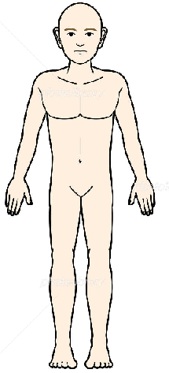
自らに学ぶ「人間 未知なるもの」-1
１）人体構造（個物）と文明
文化・文明は人間（原型）の投影
宗教・文化
情報・通信・IT
TV Radio
言論・放送
生産
経済
政治
司法
分配
消費
立法
行政
運輸・交通
産業・科学技術
貯蓄
国民生活

Slide 10
自らに学ぶ 「人間 未知なるもの」-2
2）人間生活（関係性）の３側面
内観法 精神文化の発達
精神生活
民主主義か、社会主義か？ ⇒ 第３の道は？
社会生活
科学・技術 物質文明の発達
自然生活

Slide 11
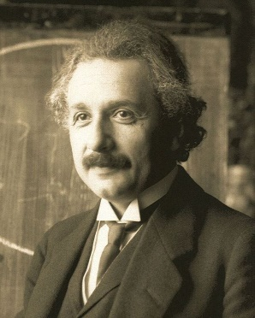
A.アインシュタイン
「もし、私たちが自分たちの種の存続を望むなら、もし私たちが生命の意味を発見するつもりなら、もし、私たちがこの世界と、そこに居住するすべての知覚存在を救いたいのなら、愛こそが唯一のその答えだ。おそらく私たちにはまだ、この惑星を荒廃させる憎しみと身勝手さと貪欲さを、完全に破壊できる強力な装置、愛の爆弾を作る準備はできていない。しかし、それぞれの個人は自分の中に小さな、しかし強力な愛の発電機を持っており、そのエネルギーは解放されるのを待っている。」

